Slide 1
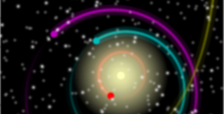
Chaotische Bewegung von resonanten Asteroiden
Pauline Pfaller, Johannes Nicklaus Research Labworks WS 2020/21
Betreuer: Thorsten Löhne
Pauline Pfaller, Johannes Nicklaus

Slide 2
Übersicht
Lyapunovexponent – Berechnungsmethoden
Umsetzung der Methoden
Vergleich der Programme
Hillradius
Lyapunovexponent eines gestörten Asteroiden
Pauline Pfaller, Johannes Nicklaus
Notes:
Ausdünnen! Text verschieben?!

Slide 3
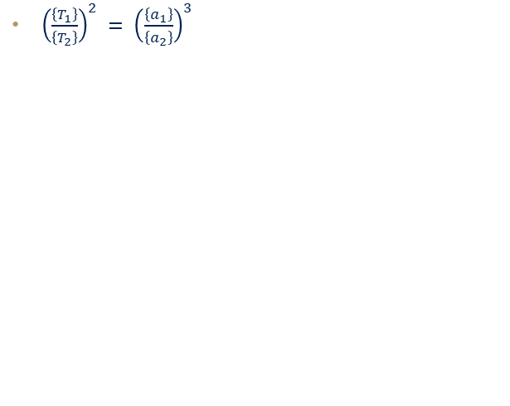
Resonanz
${\left(\frac{\left\{T_{1}\right\}}{\left\{T_{2}\right\}}\right)}^{2} = {\left(\frac{\left\{a_{1}\right\}}{\left\{a_{2}\right\}}\right)}^{3}$
Pauline Pfaller, Johannes Nicklaus
Notes:
Ausdünnen! Text verschieben?!

Slide 4
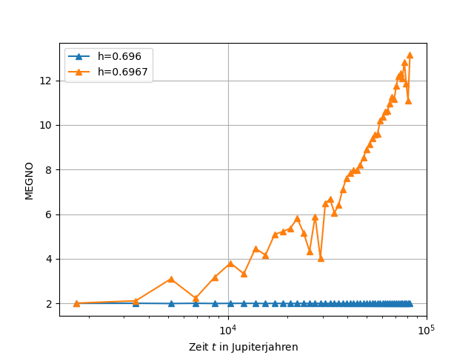
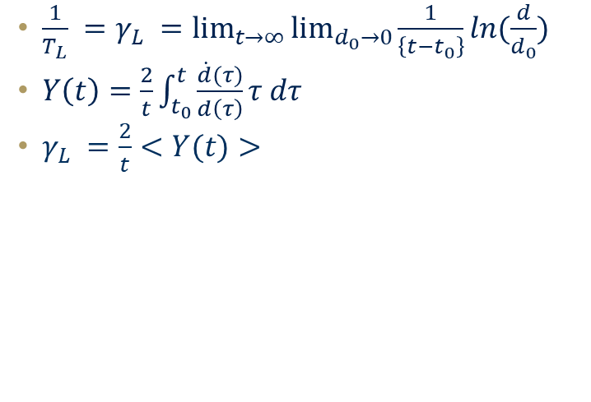
Der Lyapunovexponent
$\frac{1}{T_{L}} =γ_{L} =\lim_{t→∞}{\lim_{d_{0}→0}{\frac{1}{\left\{t−t_{0}\right\}}ln(\frac{d}{d_{0}})}}$
$Y\left(t\right)=\frac{2}{t}\int_{t_{0}}^{t}{\frac{\dot{d}(τ)}{d\left(τ\right)}τ dτ}$
$γ_{L} =\frac{2}{t}<Y(t)>$
Pauline Pfaller, Johannes Nicklaus
Notes:
Ausdünnen! Text verschieben?!

Slide 5
Set-up
Sonne
Jupiter
Asteroid Helga
Später Störkörper variabler Masse
Pauline Pfaller, Johannes Nicklaus
Notes:
Ausdünnen! Text verschieben?!

Slide 6
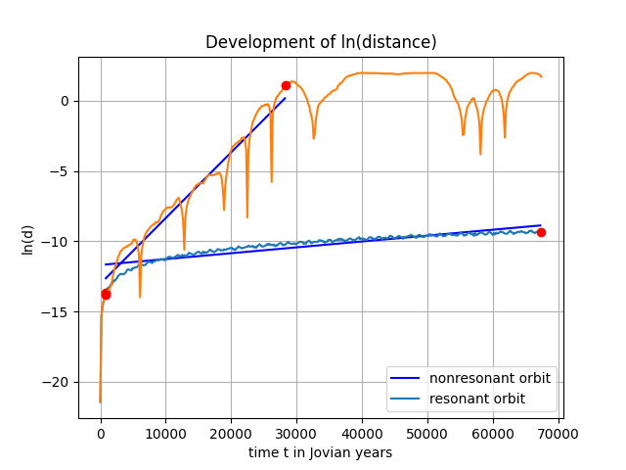
Direkte Berechnungsmethode
Pauline Pfaller, Johannes Nicklaus
Notes:
Ausdünnen! Text verschieben?!

Slide 7
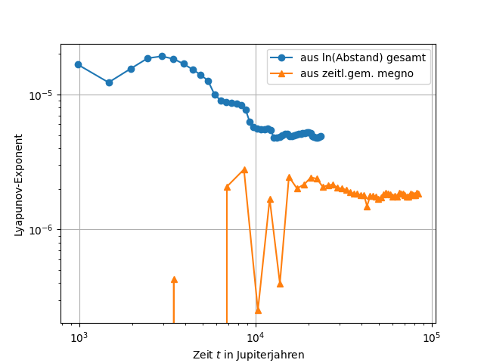
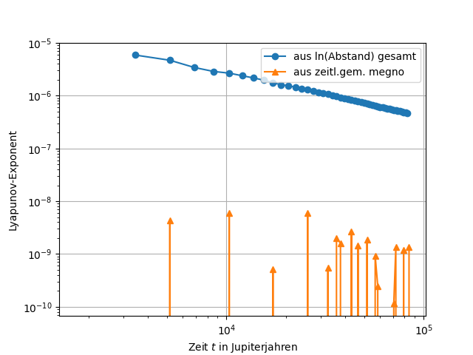
Vergleich der Programme
Pauline Pfaller, Johannes Nicklaus
Notes:
Ausdünnen! Text verschieben?!

Slide 8
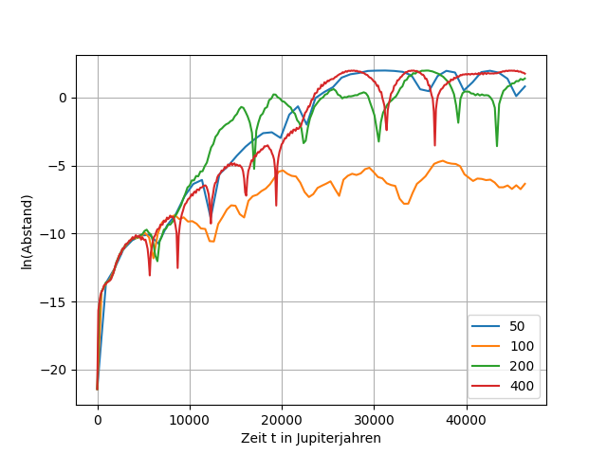
Vergleich der Programme
Pauline Pfaller, Johannes Nicklaus
Notes:
Ausdünnen! Text verschieben?!

Slide 9
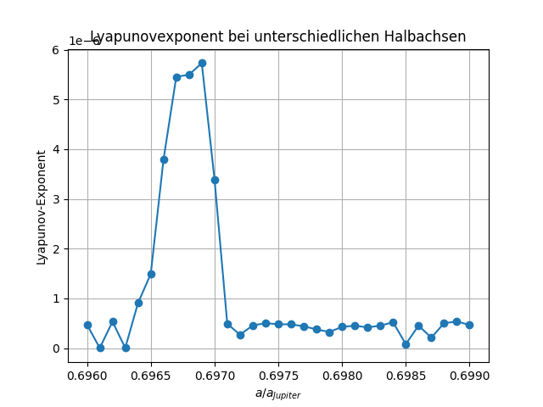
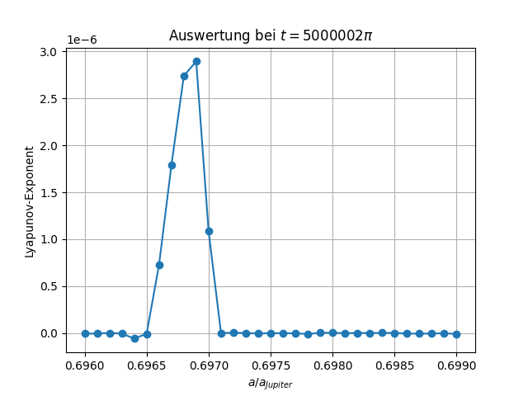
Vergleich der Programme
Pauline Pfaller, Johannes Nicklaus
Notes:
Ausdünnen! Text verschieben?!

Slide 10

Vielen Dank
für Ihre Aufmerksamkeit!
Pauline Pfaller, Johannes Nicklaus

Slide 11
Quellen
[1] T. C. Hinse et al. “Application of the MEGNO technique to the dynamics of Jovian irregular satellites". In: Monthly Notices of the Royal Astronomical Society 404.2 (May 2010), pp. 837{857. issn: 0035-8711.
[2] H. Rein and S.-F. Liu. “REBOUND: an open-source multi-purpose N-body code for collisional dynamics". In: Astronomy & Astrophysics 537 (2012), A128. doi: 10.1051/0004-6361/201118085.
[3] G. Tancredi, A. Sanchez, and F. Roig. ”A COMPARISON BETWEEN METHODS TO COMPUTE LYAPUNOV EXPONENTS". In: The Astronomical Journal 121.2 (2001), pp. 1171-1179. doi: 10.1086/318732. url: https://doi.org/10.1086/318732.
[4] J. Wisdom. “The resonance overlap criterion and the onset of stochastic behavior in the restricted three-body problem". In: The Astronomical Journal 85 (1980), p. 1122. doi: 10.1086/112778.
Pauline Pfaller, Johannes Nicklaus
Notes:
Ausdünnen! Text verschieben?!

